Slide 1
Analítica de Datos
Tableau - Continuación

Slide 2


Slide 3
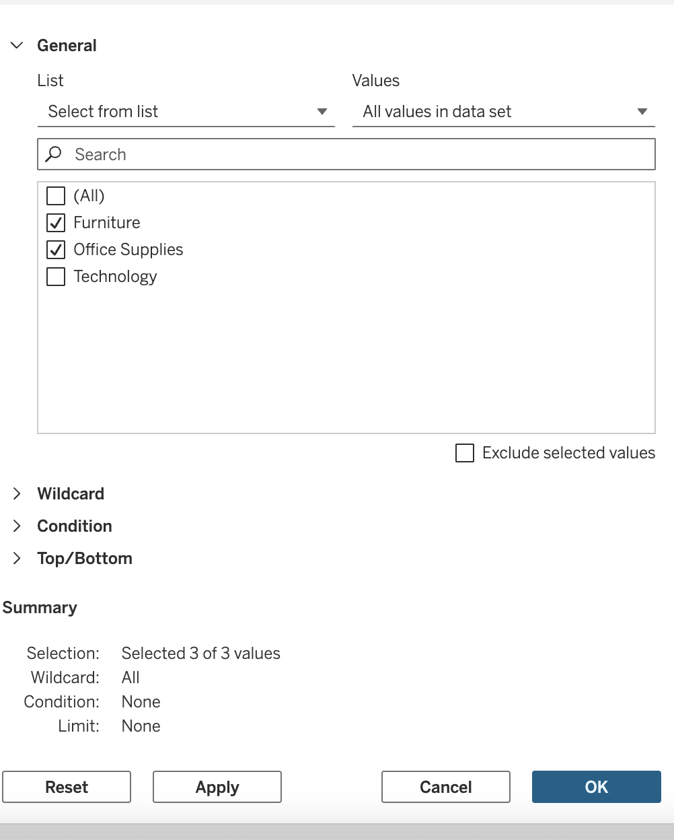
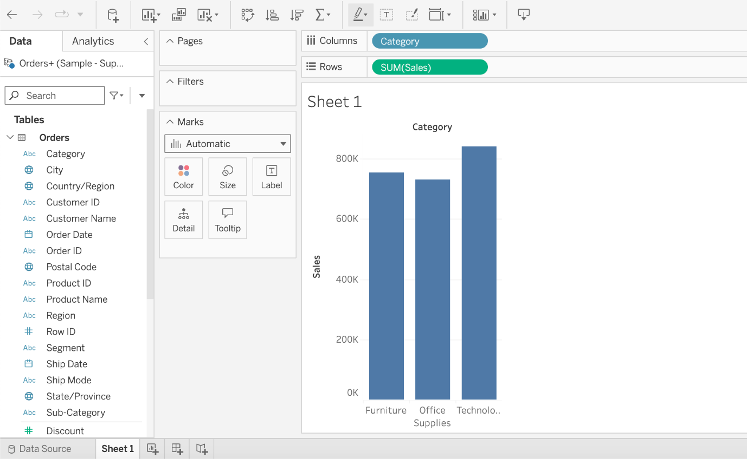
Filtros

Slide 4
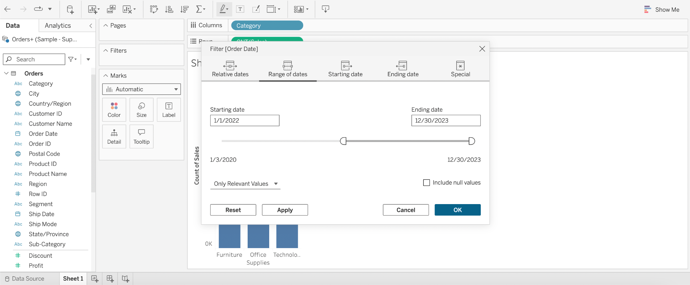
Filtro (Condición)

Slide 5
Campos calculados
Calculated fields

Slide 6
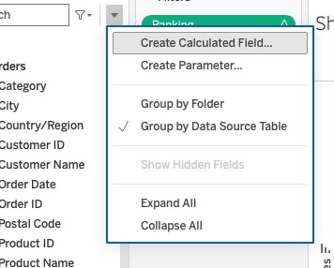

Campos calculados
1
2

Slide 7
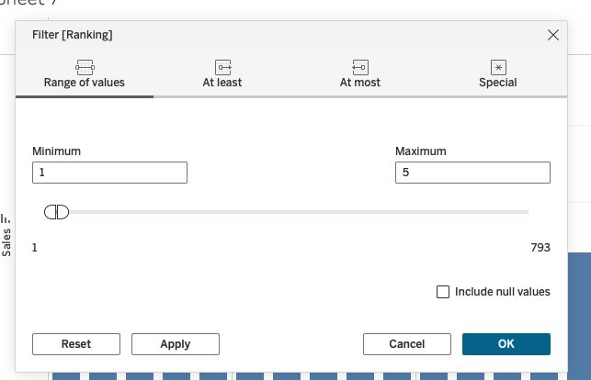
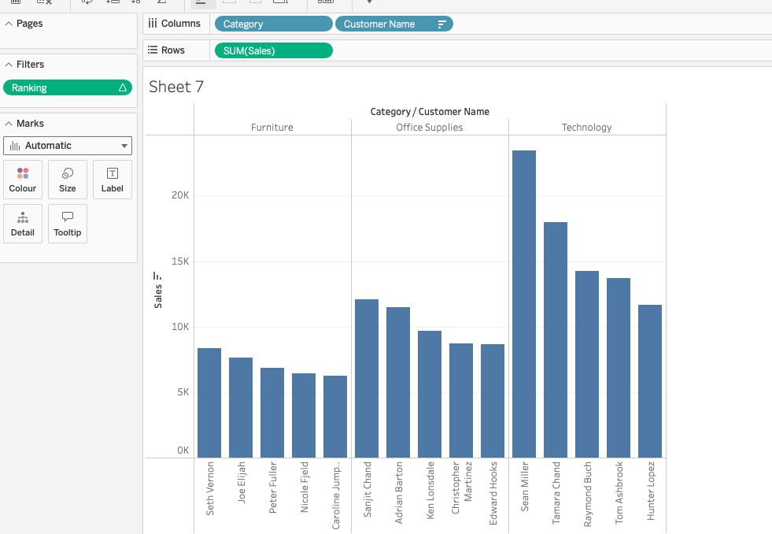
Campos calculados
3
4

Slide 8
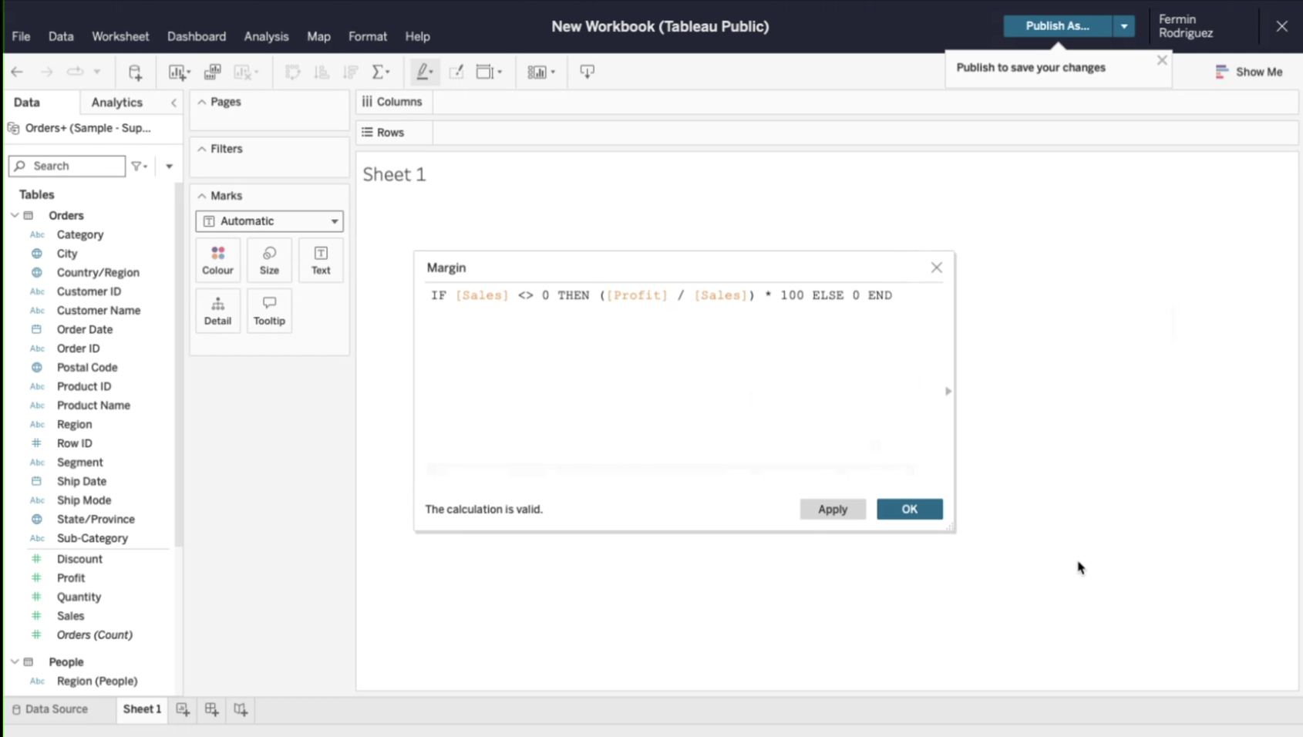
Campos calculados (Ejemplo)

Slide 9
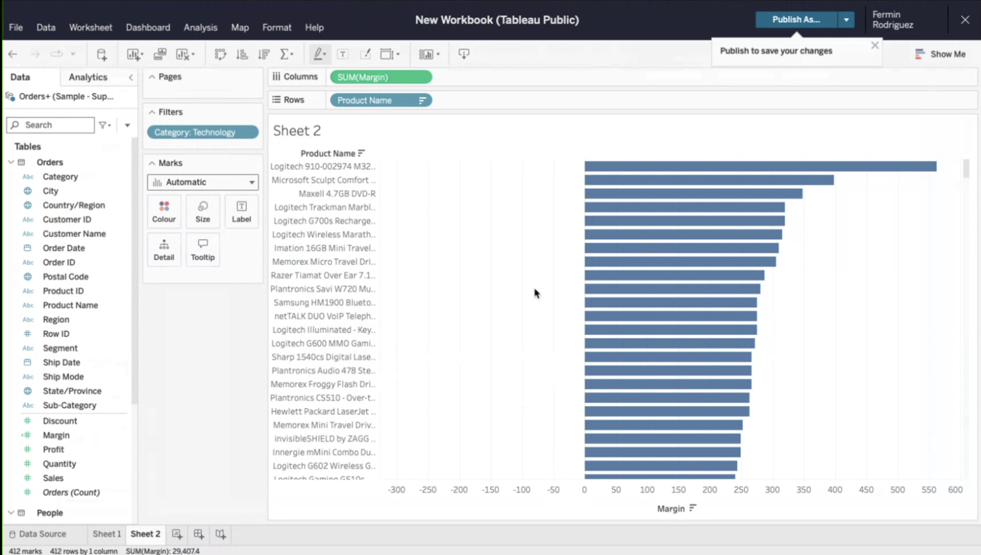

Slide 10
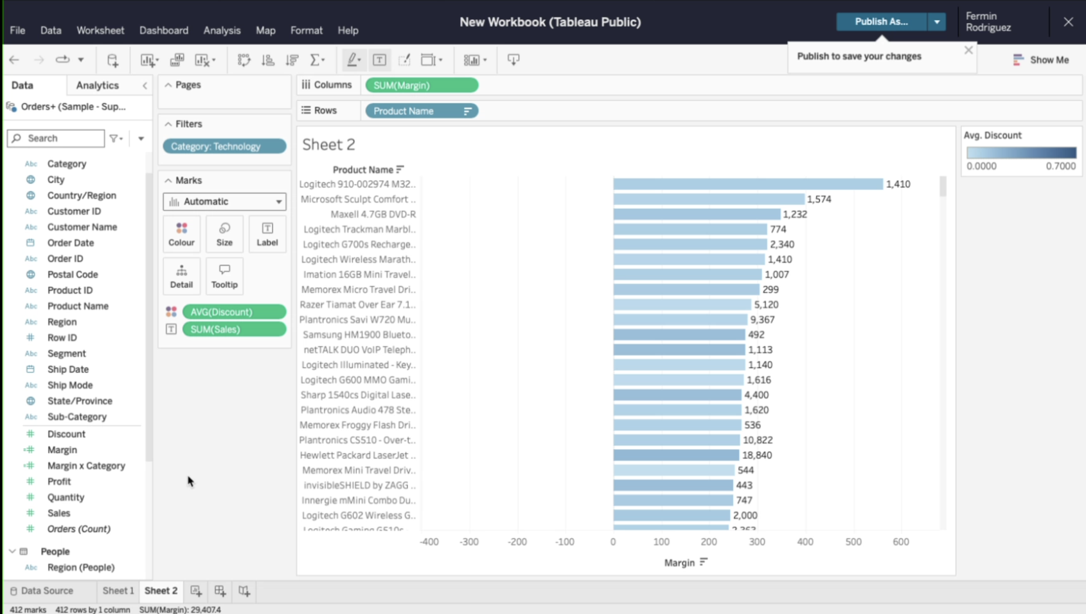

Slide 11
